Slide 1
Построение серверной составляющей веб приложения для медиа-платформы магазина дизайнерских эскизов одежды с интеграцией фриланс-биржи портных
Панюшин Даниил Васильевич 19Б12-пу

Slide 2
Описание проекта
Существует множество различных брендов, создающих вещи самых разных ценовых категорий. В таких компаниях трудится множество дизайнеров, чьи работы обречены выпускаться под именем компании их работодателя. Наша платформа позволит талантливым авторам выкладывать свои работы под собственным именем и зарабатывать этим.
Данная платформа позволит неизвестным дизайнерам сделать себе имя и предоставит простым пользователям возможность приобретать вещи, недоступные в прочих магазинах.
Стоит отметить, что платформа является прослойкой между тремя сторонами: покупателем, дизайнером и исполнителем. Последний необходим для избавления авторов эскизов от ручного создания продукта. Это позволит дизайнерам и портным заниматься своим делом.
Notes:
Моя работа представляет собой реализацию приложения, с которым вы выступали на конкурсе стартапов спбгу в этом году
Проект представляет собой медиа платформу, на которой дизайнеры могут выставлять свои работы а простые пользователи просматривать и покупать их. Таким образом она представляет собой витрину, необходимую для постоянного продвижения работ как начинающих авторов. Особенностью платформы является интеграция в неё фриланс биржи портных, способных исполнять задумки дизайнеров по предоставленным эскизам.

Slide 3









Использованные технологии
Notes:
Для реализации проекта были использованы следующие технологии (их логотипы изображены на слайде):
Язык программирования Java
Экосистема для разработки веб приложений Spring Framework
СУБД: Postgres. MongoDB, Redis
Сборщик Java приложений – Gradle
Система контейнеризации – Docker
Система оркестрации контейнеризованных приложений – Kubernetes

Slide 4
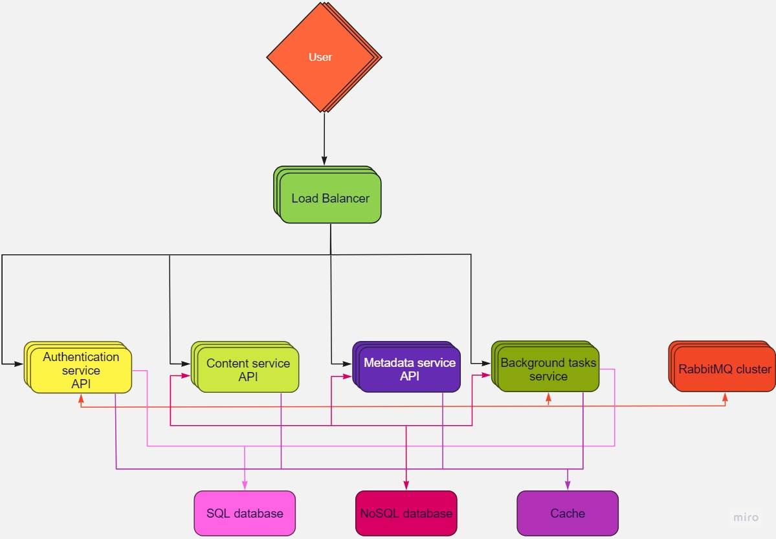
Архитектура
Notes:
Было решено использовать микросервисный подход ввиду его гибкости в разработке и поддерживании, простой масштабируемости и высокой доступности. Достоинства микросервисов особенно ярко проявляются при разворачивании приложения в контейнерах в системах оркестрации, которые мы и используем.
Как можно видеть на изображении на слайде, запросы от пользователей, то есть от фронтенда нашего приложения, попадают в балансировщики нагрузки, которые перенаправляют их в соответствующие сервисы. Сервисы могут взаимодействовать друг с другом с помощью брокера сообщений RabbitMQ. Пользовательские данные сохраняются в СУБД Postgres и MongoDB. В реляционную базу сохраняются данные, необходимые для авторизации, а данные о контенте сервиса сохраняются в нереляционной базе. Такое распределение было сделано ввиду необходимости проведения транзакционных операций при авторизации и необходимости в высокой скорости проведения CRUD операций с контентом (скорость достигается денормализацией в нереляцоионных субд). Так же используется in-memory СУБД для кэширования ответов сервера. Это позволяет быстро получать ответы при повторяющихся запросах.

Slide 5
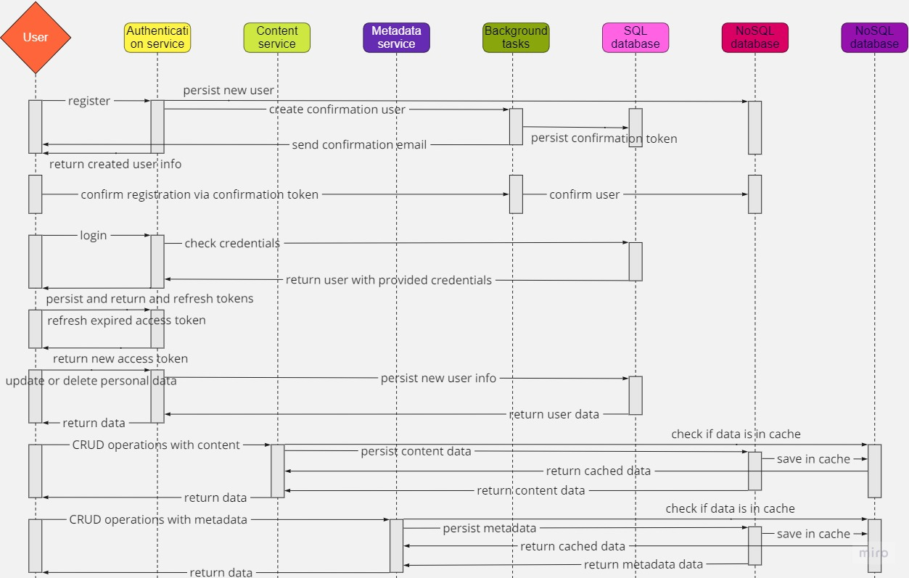
Поведенческая диаграмма
Notes:
Понимание бизнес-процессов очень важно при реализации системы. От этого зависит то, на сколько удачно произойдёт разбиение системы на микросервисы и, соответственно, предметной области на сущности баз данных. Приведённая выше архитектура была построена после осознания основных бизнес процессов приложения, которыми являются:
регистрация, авторизация и аутентификации;
CDUD операции с пользовательской информаций;
CRUD операции с основным контентом приложения, которым являются скетчи, тэги и сопутствующие медиафайлы (фотографии, видео и прочее);
CRUD операции с метаинформацией (оценки, комментарии, отзывы);
операции поддержания целостности системы (отчистка от неактуальной информации и прочее);
операции уведомлений (например, письма для подтверждения авторизации). Create, Read, Update, Delete (CRUD) – создание, чтение, обновление, удаление.

Slide 6
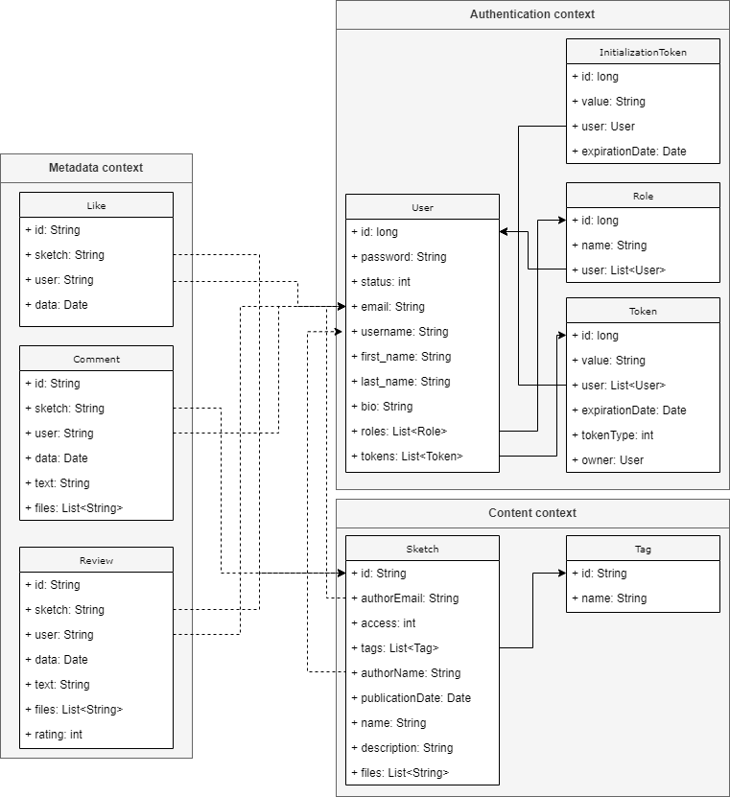
Структурная диаграмма
Notes:
При определении способа разбиения приложения на микросервисы была создана структурная диаграмма, не только описывающая схему базы данных, но и отображающая ограниченные контексты приложения.

Slide 7
Слой данных
Слой данных является прослойкой, необходимой для взаимодействия с базами данных. Он представляет абстрактный интерфейс для работы с любыми СУБД.
Классы, помеченные особыми аннотациями являются представлением сущностей баз данных, а репозитории, то есть особые интерфейсы, предоставляют методы для взаимодействия с этими сущностями.
Notes:
В приложении слой данных, взаимодействующий с СУБД, реализован с помощью технологии Spring Data JPA. Этот слой предоставляет абстракцию для взаимодействия с базой данных, предоставляя набор методов для выполнения различных операций с данными, таких как чтение, запись, обновление и удаление.
Внутри слоя данных существуют классы, отображающие таблицы базы данных. Каждый такой класс представляет помечен специальной аннотацией представляет отдельную таблицу, и в нем определены поля, соответствующие столбцам этой таблицы. Также, с помощью специальных аннотаций можно настраивать связи между таблицами и различные ограничения. Для произведения CRUD операция с данными существуют специальные интерфейсы, называемые репозиториями. Поимо репизиториев можно использоваеть специальную библиотеку. Встроенную в фреймворк Spring –CriteriaAPI. Она позволяет создавать сложные запросы, использующие агрегирование и прочие возможности движка БД.

Slide 8
Миграции
Миграция базы данных это изменение структуры базы данных от одной версии до другой. Они нужны для того, чтобы база данных находилась в том же состоянии, что и текущая версия кода приложения.
Без миграций разные компоненты системы, использующие одну и ту же базу данных, могут работать некорректно.
Notes:
Миграция базы данных это изменение структуры базы данных от одной версии до другой. Они нужны для того, чтобы база данных находилась в том же состоянии, что и текущая версия кода приложения. Однако стоит заметить, что при использовании механизмов миграции можно не только менять структура БД, но и изменять хранимую в ней информацию, создавая, изменяя или удаляя записи.
В нашем приложении используются

Slide 9
Механизм авторизации
Механизмы авторизации необходимы для предоставления разным пользователям системы разные полномочия. Этот механизм защищает данные от несанкционированного доступа.
В созданном приложении механизм авторизации использует JWT, для того, чтобы быть уверенным, кто отправляет запрос.
В каждом сервисе приложения если единый класс, отвечающий за то, какие эндпоинты как защищать.
Так же приложение использует протокол OAuth2.0, предоставляющий пользователям возможность использовать сторонние сервисы для авторизации.

Slide 10
Взаимодействие между сервисами
Так как реализованное приложение является распределённой системой, то возникает потребность взаимодействия между микросервисами. Например, это необходимо для механизма подтверждения авторизации.
В современных приложениях эта задача может быть реализована принципиально различными способами – с помощью HTTP запросов между сервисами и с помощью брокеров сообщений. Созданное приложение использует брокер сообщений RabbitMQ.

Slide 11
Слой бизнес логики
Механизмами основной бизнес логики являются функции, связывающие слой контроллеров со слоем данных. Это подразумевает собой CRUD операции с сущностями, входящими в различные контексты системы.
Безусловно, можно обойтись без данной прослойки и использовать интерфейсы непосредственно в контроллерах, но данная прослойка предоставляет уровень абстракции, позволяющий поменять как слой контроллеров, так и слой дынных с минимальными усилиями, что облегчает дальнейшее поддерживание системы.

Slide 12
Слой контроллеров
Слой контроллеров приложения представляет собой интерфейс для взаимодействия пользователя с системой. Этот интерфейс представляет собой набор эндпоинтов, пути к каждому из которых в совокупности образуют дерево.
Так как этот слой находится на самом верхнем уровне, то именно тут настраивается обработка исключений, которые могут появляться во время работы системы. Для этого в создаются специальные классы обработчики.
Именно в слое контролёров настраивается генерация документации и кэширование.

Slide 13
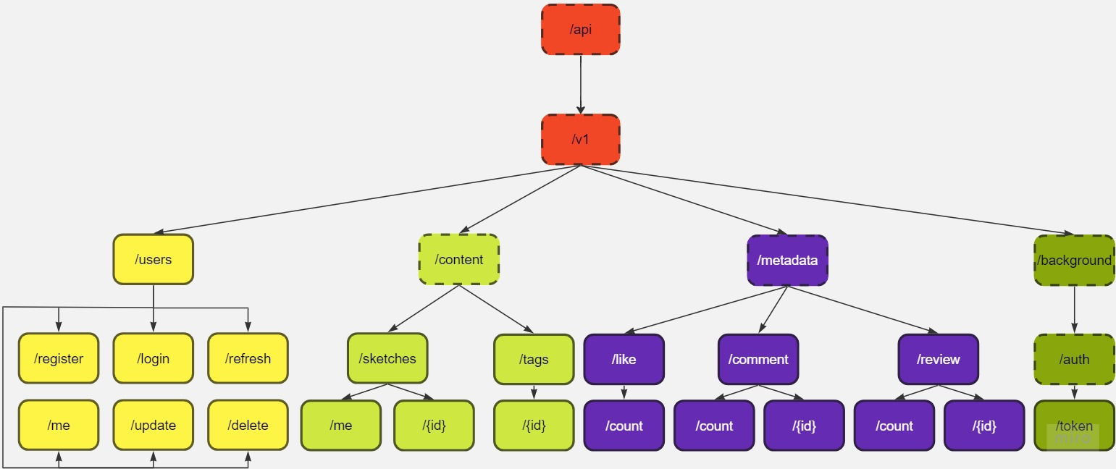
Дерево путей

Slide 14


Развёртывание
Локальное развертывание системы имеет место быть, но всё таки сопряжено с определёнными рисками, начиная со отсутствия достаточной производительности персональных компьютеров и заканчивая с повышенной вероятностью форс-мажорных обстоятельств (отключение от сети Интернет, отключение от энергоснабжения, кофе, пролитое на ПК). Для избежания данных проблем подобные сервисы обычно развертывают на облачных платформах, таких как Google Cloud Platform или Amazon Web Services.

Slide 15
Развертывание
Развёртывание микросервисного приложения сопряжено с определёнными проблемами: обнаружение сервисов, управление системой, управление данными, управление конфигурацией, порядок развертывания, управление версиями и тестирование.
Для решения вышеперечисленных проблем было решено использовать контейнеры Docker и систему оркестрации Kubernetes.

Slide 16
Контейнеры
Контейнеры Docker это единый модуль, упаковывающий приложение и все его зависимости. Использование контейнеров Docker обеспечивает множество преимуществ при работе с микросервисами: согласованность, мобильность, изоляция, масштабируемость, управление версиями.
Образы контейнеров могут храниться в облачном репозитории DockerHub для того, чтобы облегчить их использование на удалённых серверах.

Slide 17
Оркестрация
Управление контейнеризованными компонентами системы и их масштабирование является сложной задачей, особенно по мере роста их количества. Для решения этой проблемы используется система оркестрации Kubernetes, к достоинствам которой относятся: масштабируемость, отказоустойчивость, обнаружение служб, балансировка нагрузки, мобильность, автоматизация, изоляция ресурсов.

Slide 18
Выводы
В рамках данной выпускной квалификационной работы были достигнуты следующие результаты:
Описана архитектура разработанной системы
Описана дерево путей для взаимодействия с эндпоинтами системы
Описаны использованные технологии и особенности работы с ними
Реализованы микросервисы авторизации, контента, метаданных и фоновых задач с учётов вышеописанных особенностей

Slide 19
Заключение
В дальнейшем планируется развивать систему и внедрять новый функционал. Этот процесс значительно упрощается благодаря использованию вышеперечисленных технологий и архитектуре микросервисов. Также, настроенные механизмы непрерывной интеграции и непрерывного развёртывания, что позволит обновлять систему сразу после написания новой версии отдельного микросервиса или целого ряда микросервисов.

Slide 20
Спасибо за внимание!

